Slide 1

Турбота про здоров’я. Загартовування.
🧣💪❄️

Slide 2
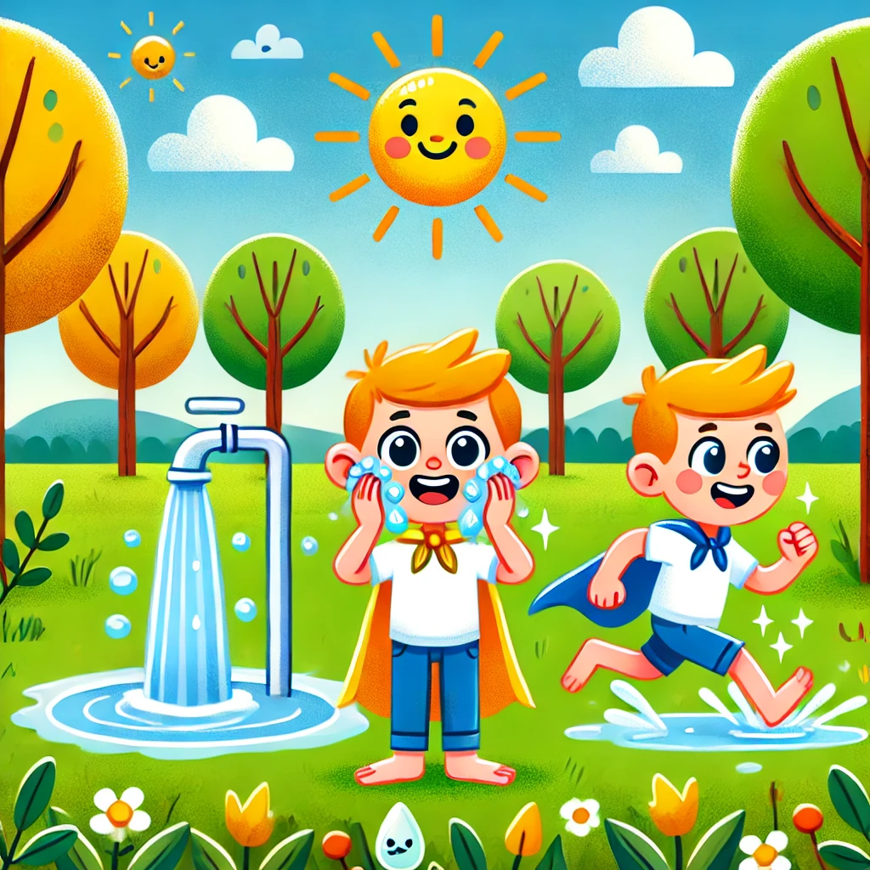
Запитання до учнів
А ви коли-небудь пробували:
- пити холодну воду? 🥶
- гуляти восени без шапки? 🍂
- купатися у прохолодній воді? 🚿
👉 Якщо робити це поступово, то тіло звикає і стає міцнішим.

Slide 3
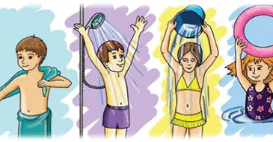
Що таке загартовування?
Загартовування — це спосіб зробити наше тіло сильнішим 💪, привчаючи його до холоду ❄️.
Це:
- вмивання холодною водою 🧼
- ранкова зарядка 🏃
- прогулянки на свіжому повітрі 🌳

Slide 4
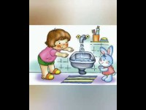
«Як бути здоровим? Загартовування для дітей»
(Натисни на відео і дізнайся більше!) https://www.youtube.com/watch?v=3OU1Ri0H1Z8

Slide 5
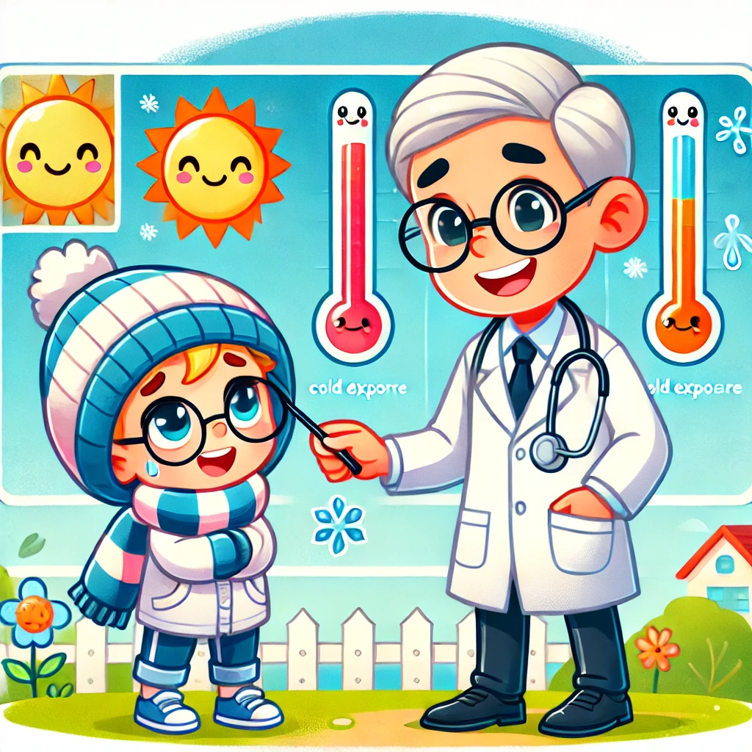
Казкова історія
Жив-був один хлопчик, який дуже боявся холоду. Він завжди вдягався тепло навіть влітку! 🌞🧤
Але одного разу він зустрів мудрого лікаря. Той сказав:"Якщо ти навчиш своє тіло дружити з холодом, ти станеш сильним і не будеш хворіти!"
І хлопчик почав загартовуватись — і став супергероєм здоров’я! 🦸‍♂️

Slide 6
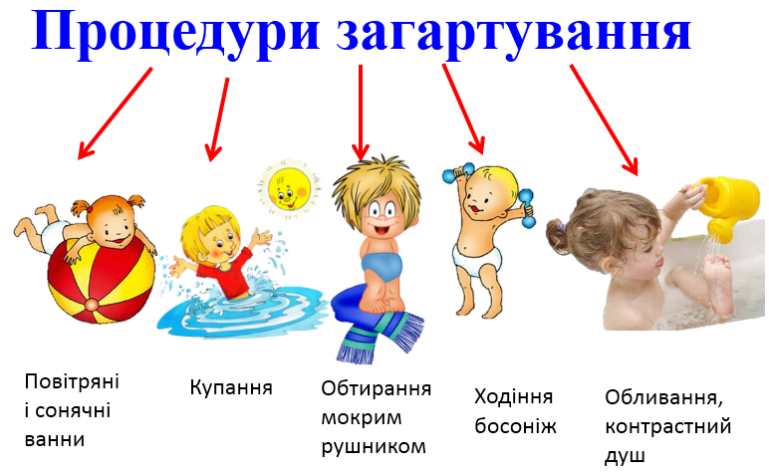

Slide 7
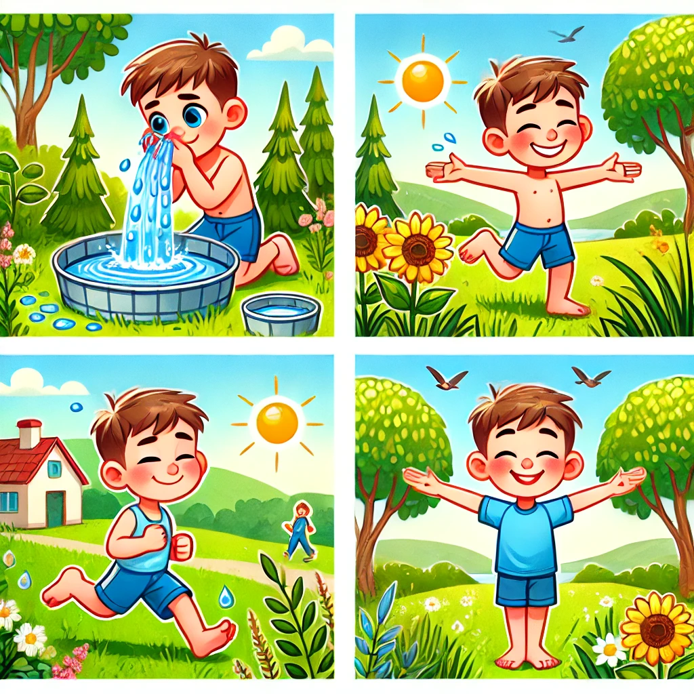
Що можна робити вже зараз?
- Умиватися холодною водою 💦
- Робити зарядку щоранку ☀️
- Бігати босоніж по траві 🌱
- Не боятись свіжого повітря 🌬️
Запам’ятай: усе потрібно робити поступово та з дозволу дорослих! 👨‍👩‍👧

Slide 8
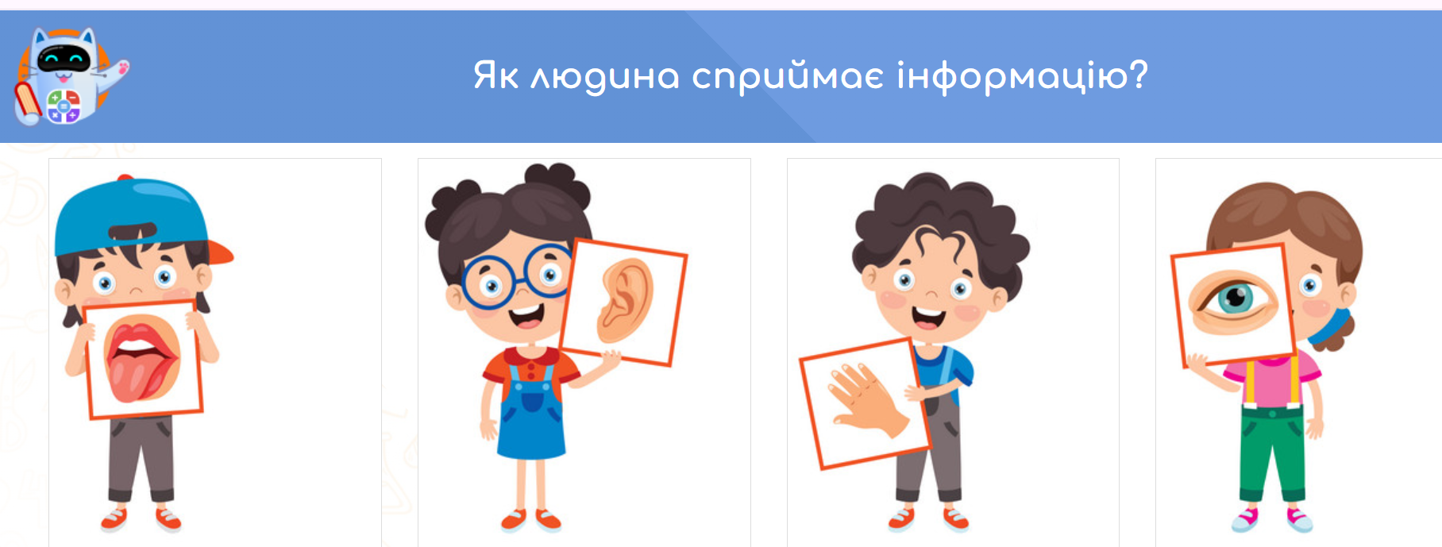
Цікаве посилання
Як людина сприймає інформацію?
Дізнайся, чому ми запам’ятовуємо краще те, що бачимо, чуємо або робимо самі:
https://elpom.com.ua/sorted_by/yak-lyudyna-spryjmaye-informatsiyu/

